Slide 1
令和６年 安全対策連絡協議会
令和６年１１月２９日
在ラトビア日本国大使館
Notes:
皆様、本日はお忙しい中この安全対策連絡協議会にご参加いただきありがとうございます。

Slide 2
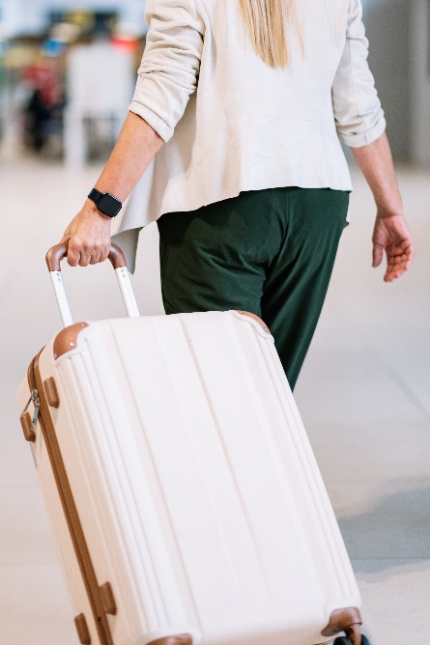
はじめに
安全対策連絡協議会の目的
在留邦人
旅行者
情報提供
情報提供
大使館
Notes:
「安全対策連絡協議会」とは、世界各国に所在する大使館（又は領事館）とその地域に在留する邦人とが、安全問題について官民双方向の情報交換を行うことを目的とした会合の名称です。
これをわかりやすくご説明しますと、まず、大使館は普段の業務で収集した一般的な治安情報を邦人の皆様に提供いたします。一方で、現地で生活されている在留邦人の皆様方からも、多くの目や耳によって得られたタイムリーでより具体的な情報を大使館に提供していただくことで、これらの情報が、大使館を通じて旅行者を含めたすべての在留邦人で共有することによって、より安全な滞在を実現することができます。

Slide 3
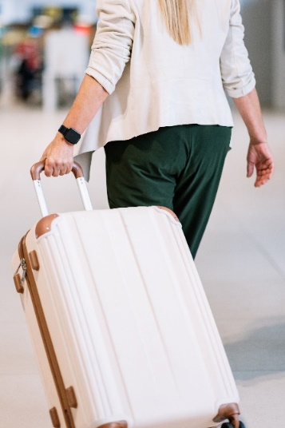
はじめに
実際の成功例
領事メールによる注意喚起を発出
情報提供
情報提供
在留邦人から、
「リガ駅近くの地下道で、通行人のバックパックのチャックを開ける女性３人組スリグループを見た。」
との情報提供
旅行者が、
「領事メールで予め手口を知っていたので、スリ被害に遭わずに済みました。」と投稿。
大使館
Notes:
今年、実際にあった一つの成功例をご紹介します。
昨年の安全対策連絡協議会に参加していただいた在留邦人の方から、「リガ駅近くの地下道を通りかかった際、通行人の背後からパックパックのチャックを開けて、本人に気づかれると、悪びれもなく「チャックが開いていたよ。」などとごまかしている女性３人組のスリグループを見かけました。」と当館に情報提供がありました。当館は直ちに、旅行者を含めたすべての在留邦人に領事メールを発出して注意喚起を行うとともに、ラトビア国家警察に犯罪目撃情報の提供を行いました。
すると、その後、当地を訪れていた旅行者の方から、「リガ駅近くの地下道で、すぐ後ろを歩いている女性３人組に、リュックのチャックを開けてられているのに気づきました。大使館の注意喚起メールを読んでいたのですぐにスリだと気づき、被害に遭わずに済みました。」という内容がＳＮＳに投稿されました。
まさに、在留邦人と大使館がチームとなって犯罪を未然防止できた好事例として、ご紹介させていただきます。
余談ですが、その後、女性３人組のスリは、ラトビア国家警察によって逮捕されました。押収品からは、５０点近くの被害者不明の財布が見つかったとのことです。
是非、一緒に力を合わせて、犯罪等の危険から、安全な暮らしを守っていきましょう。

Slide 4
目次
１．国際的な治安・テロ情勢
２．ラトビア治安情勢
１） 犯罪統計
２） ラトビアでの犯罪実例
３） 被害に遭わないために
３. 非常事態にすべきこと・日頃の備え
１） ラトビア国防省からの情報
２） 非常時に備えた準備
３） 非常時の行動
４．ご案内
Notes:
それでは本日の説明の一連の流れはスライドのとおりです。

Slide 5
１．国際的な治安情勢
2022年
ロシアによるウクライナへの軍事侵攻
2023年
スーダン情勢悪化を受け、在留邦人等が国外退避
イスラエル情勢悪化を受け、在留邦人等が国外退避
2024年
レバノン情勢悪化を受け、在留邦人等が国外退避
ラトビア国内にロシア軍ドローンが飛来・墜落
いつ、どこで何が起きるかは予測不能
Notes:
ご覧の通り、世界情勢は不透明な状況が続いており、いつ、どこで何が起きるかは予測できません。
そのため、平時からの備えが重要です。

Slide 6
１．国際テロ情勢
世界のテロ発生状況（2024年）
アフリカ（サハラ以南） １４件
中東・北アフリカ ９件
南西・南アジア ５件
ロシア ２件
欧州 ５件 ドイツ ２件 フランス１件
スイス １件 セルビア１件
（公安調査庁ＨＰ）
ラトビアは４段階中最も低い水準
Notes:
本年中の世界のテロ発生件数はご覧の通りです。ラトビア国家保安局発表のラトビア国内におけるテロリスク評価は、４段階中、最も低いレベルとされていますが、欧州でも、テロは発生しています。

Slide 7
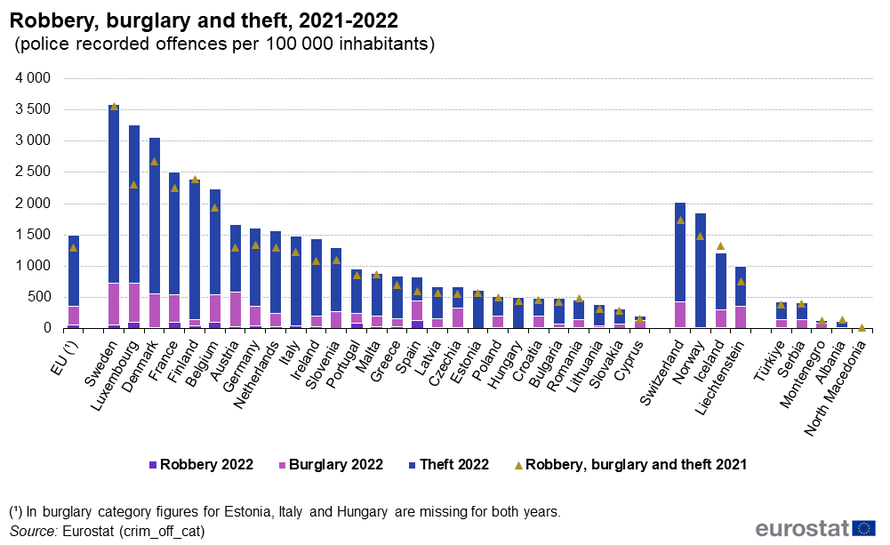
２－１） 欧州全体からみた犯罪発生率
ヨーロッパにおける人口１０万人あたりの
強盗、侵入窃盗、窃盗認知件数
（２０２１年～２０２２年）
（出所：eurostat）
Notes:
続いて一般犯罪です。こちらはEurostatによる人口１０万人あたりの主な犯罪発生件数の表です。
ヨーロッパ全体で比較すると、ラトビアの犯罪は平均の半分程度であることが分かります。
https://ec.europa.eu/eurostat/statistics-explained/index.php?title=Crime_statistics#intentional_homicides_in_the_EU_in_2022

Slide 8
２－２） 殺人発生率は欧州１位
（出所：eurostat）
Notes:
ところが、殺人のみに限定すると、なんとラトビアはヨーロッパで一番多く発生している国となります。

Slide 9
２－３）日本との比較
人口比での日本との比較
（２０２３年）
殺人 ５．１倍
強制性交 ３．０倍
強盗 １５．６倍
Notes:
また、日本と人口比での比較を行うと（２０２３年）
殺人は５．１倍、強制性行は３．０倍、強盗は１５．６倍
多く発生しています。

Slide 10
２－４）交通事故発生率の比較
人口比での日本との比較
（２０２３年）
交通事故死者数 ３．５倍
（歩行中 ２．１倍）
（自動車乗車中 ７．０倍）
Notes:
さらに、交通事故についても比較してみたところ、
交通事故死者数は３．５倍、その態様別では歩行中が２．１倍、自動車乗車中はなんと７．０倍
多く発生しています。
当地はこれから冬に入り、日照時間が減って暗くなり、雪が降って見通しが悪くなります。
当地では、過去に在留邦人が道路を横断中に車で跳ねられ、死亡する痛ましい事故も発生しています。
外出時は反射材を身につけ、当地は飲酒運転等も多いことから、青信号であっても、道路を横断する際は左右をよく確認してから横断するようにしてください。

Slide 11
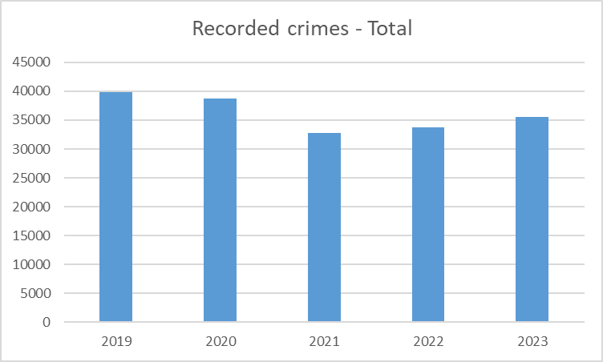
２－１） ラトビア犯罪発生総件数
（出所：ラトビア中央統計局）
Notes:
こちらは過去５年間のラトビアにおける犯罪総数の推移です。コロナ後、増加傾向にあります。

Slide 12
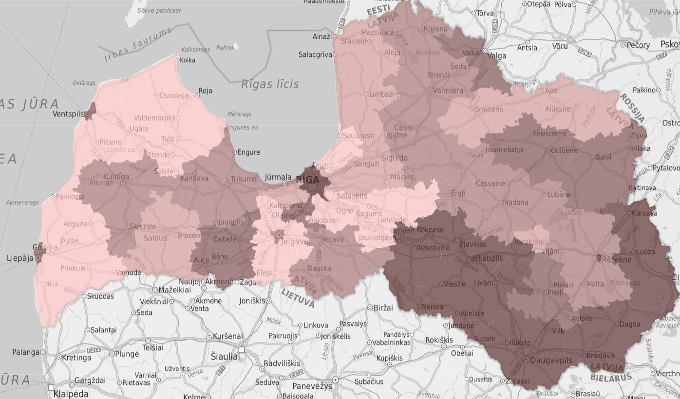
２－１）犯罪発生率の高い地域
Recorded crime rates,
Adm. territories, 2023
（出所：ラトビア中央統計局）
Notes:
こちらはラトビア国内の犯罪発生率を色分けした図になります。色が濃いほど発生率が高いことを示しています。
リガをはじめとする各都市や東部地域の犯罪発生率が高いことが分かります。
リガ市内ですと，特に中央市場やリガ駅，長距離バスが発着するバスターミナル周辺の治安がよくないとされています。
過去にはバスターミナルや旧市街をつなぐ地下道付近で邦人のスリ被害が発生しています。特に注意が必要です。
https://geo.stat.gov.lv/stage2/

Slide 13
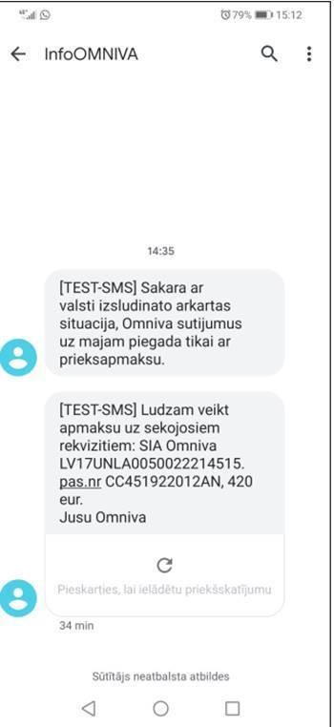
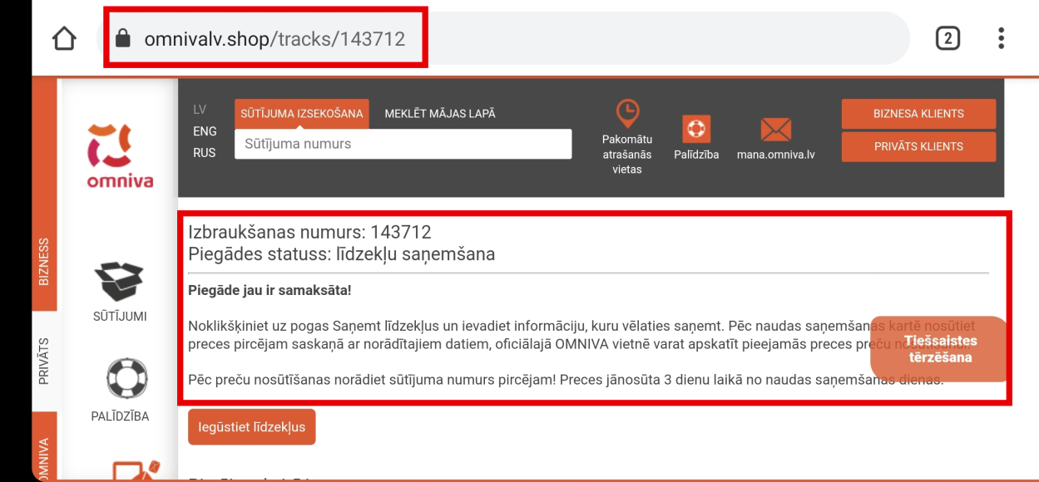
２－２） ラトビアでの犯罪実例
SMS等による配達業者等の偽のホームページへの誘導（Latvijas Pasts、DPD、omniva等）
画像：omniva
「荷物が配送できませんでした」等の偽メッセージ
クリスマスシーズンに多発
翻訳アプリでは不自然な文体の判別が困難
Notes:
サイバー犯罪、詐欺が増加傾向にあります。画面は、実際に警察が注意喚起をしている犯罪手口です。
SMS等で「荷物を配送することができませんでした」などのメッセージとともに、偽のリンクが送られてきて、クリックすると公式サイトそっくりのホームページでカード情報等の入力を求められます。
また、銀行を名乗り、smart ID等の情報を盗もうとする手口もあります。
これが日本であれば、多くの場合、通常使わない言い回しや、不自然な日本語等、メッセージの不審点を察知することができるのですが、通常これらのメッセージはラトビア語で送られてきますので、翻訳アプリを通して読むと、文章の不自然さに気づくことが難しいという問題点があります。
また、配達業者の偽メッセージは、これからクリスマス等の贈り物の時期になると急増する傾向があり、過去には実際に在留邦人が、クリスマスプレゼントの発送した時期と重なったことから、リンクにアクセスし、カード情報を入力してしまう事案が発生しています。
郵便局に確認したところ、偽メッセージと判明したため、直ちにクレジットカードを止めることで、被害に遭わずに済みました。
こうしたメッセージを受け取った際は、リンクをクリックすることなく、直接会社に確認することが大切です。

Slide 14
２－３） 被害に合わないために
１ リガ駅や中央市場周辺等の犯罪多発地点では
厳重に警戒する。
２ 人通りの少ない細い路地はできるだけ避ける。
３ 付近に後をつけてきている不審な人物がいないか注意する。
４ 自動車内に貴重品（中の見えないバッグ等）を置かない。
５ メールやメッセージ内のリンクを安易にクリックしない。
６ デモ・集会等に興味本位で近づかない。
７ 外出の際は、防寒着・反射材の着用を。

Slide 15
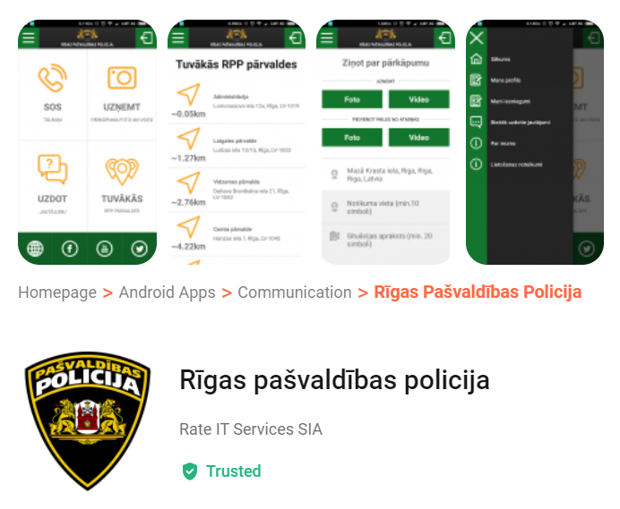
２－３） 被害に合わないために
国家消防救助局のアプリ
リガ市警察のアプリ
通話だけでなく、テキストによる通報も可能
通報時、現在の位置情報を送信可能
その他、気象情報や避難情報等、各種警報の通知機能
Notes:
また、便利なアプリをご紹介します。

Slide 16
２－３） 国境管理の厳格化
不法移民の増加を受け、シェンゲン域内の各国国境管理が厳格化される傾向にあります。
シェンゲン域内の移動であっても、必ずパスポートとIDを携行してください。
リガ・バスターミナルでも、リトアニアやエストニア行きバス乗車の際にパスポートチェックが行われています。
ドイツ国内では旅券不携帯の邦人旅行者が逮捕される事案が発生しています。

Slide 17
３ｰ１） 非常時にすべきこと・日頃の備え
※ラトビア国防省(Ministry of Defence)
の情報を引用
Notes:
ここからは非常時に備えて、何を準備し、また緊急時に何をすべきかについて、考えていきたいと思います。
まずはじめに、ラトビア国防省が発表しているマニュアルの内容を参考にご紹介したいと思います。
こちらの最新版はラトビア語のものしかありませんが、実際に国防省のホームページからダウンロードすることができます。

Slide 18
３ｰ１） ラトビア国防省からの情報
非常時への備え
１ 家族で緊急時の対応について話し合っておく
２ 備蓄品の用意（食料、水、等 最低３日～７日分）
（水は１日１人３リットルが目安）
３ 非常用持出袋を準備しておく
（ID、現金、携帯ラジオ、筆記用具、連絡先、食料・
水、充電器、電池、常備薬等）
４ 必要な連絡先を暗記するかメモしておく
※ラトビア国防省(Ministry of Defence)の情報を引用
電力・電話・インターネット回線の断絶、店舗、ATMの閉鎖
Notes:
非常時には、電力・インターネット・携帯電話網の切断、店舗・ガソリンスタンド・ATMの閉鎖が起きる可能性があるとされています。
支援が行われるまでの少なくとも72時間の間、ご自身と家族が生活するために必要な準備をしていくよう書かれています。
ただし、これは家族や友人からの支援を受けられやすいラトビア人の場合であり、わたしたち外国人は、最低でも７日分の備蓄品を用意していただくようお願いしています。

Slide 19
３ｰ１） ラトビア国防省からの情報
最初の７２時間にすべきこと
警報サイレンや拡声器によるアナウンスを聞く
テレビやラジオは非常時にも業務を継続するので、フォローする
信頼できる報道機関LSM.LVや政府機関（国防省、内務省、ラトビア軍、国家警察、外務省、リガ市警察等）のHP等から情報収集
非常事態サービスの電話番号は「１１２」
（出所：Ministry of Defence）
Notes:
非常時には、信頼できる報道機関や政府機関のSNS等から情報収集することが推奨されています。
非常事態サービスの電話番号は「112」。

Slide 20
３ｰ１） ラトビア国防省からの情報
最初の７２時間にすべきこと
偽情報（フェイクニュース）に注意
確証のないニュースや情報を拡散しない
情報を共有する前に、情報が正しいかを確認する
著者は誰か？
信頼できる情報源かどうか？
いつの記事か？
偽情報はますます巧妙化しており、見分けるのが難しくなってきている。
（出所：Ministry of Defence）
Notes:
これは日本でも同じことですが、非常時には、人々の憎悪をあおったり、不安に陥れたりしようとする、いわゆるフェイクニュースが氾濫することが考えられます。
安易にこれらの情報を拡散しないよう、十分な注意が必要です。

Slide 21
３ｰ１） ラトビア国防省からの情報
避難
１ 避難方法・場所についてのアナウンスを注意深く聞く
２ パスポートやIDの常時携行
３ （可能であれば）ガスや電気、水を止め、窓及びドアを施錠
４ 避難の際は当局が推奨するルートを使用し、不慣れな道は使わない
５ 自家用車がない場合は最寄りの避難場所に行く
６ 家族に避難を知らせる
７ 非常用持出袋の携行
（出所：Ministry of Defence）
Notes:
最寄りの避難場所については、居住している自治体の国民保護計画に掲載されています。

Slide 22
３ｰ１） ラトビア国防省からの情報
砲撃・空爆時の行動
警報を聞いたら、すぐに避難所へ避難
（屋内の場合）
１ 可能であれば建物の地下室へ避難
２ 建物内の窓際から離れた場所に避難
３ 少なくとも、外壁から２つ壁を隔てた場所に避難
（屋外の場合）
地面に伏せ、最寄りの地下室か石造りの建物に小走りで避難
敵機を発見したら、建物等の陰に隠れる
（出所：Ministry of Defence）
Notes:
有事の参考となる情報がありましたので、ご参考まで共有いたします。

Slide 23
３ｰ１） ラトビア国防省からの情報
支援者（兵士、警察官、救急隊員等）の制服
国軍兵士
救急隊
警察官
（出所：Ministry of Defence）
Notes:
治安関係者の制服についての情報です。

Slide 24
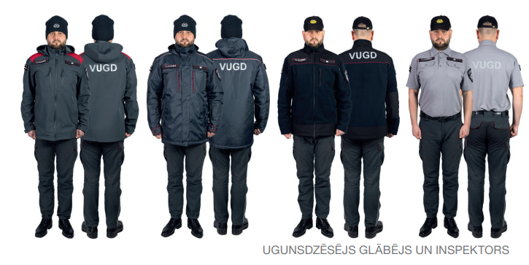
３ｰ１） ラトビア国防省からの情報
支援者（兵士、警察官、救急隊員等）の制服
（出所：Ministry of Defence）
消防官
国境警備隊

Slide 25
３－２）非常時に備えた準備
日本の外務省からのお知らせ
１ 備蓄（飲料水、非常用食料、医薬品、燃料等）
の再確認
最低でも家族の人数×７日分の備蓄
自家用車の整備を心がけ、燃料は満タンにしておく
非常用持出袋の用意
２ 旅券、滞在許可証等
旅券については、
６か月以上の残存有効期間があることを常に確認
（６か月以下の場合には在外公館に対して旅券切替発給を申請）
所持人記載欄はもれなく記載（特に血液型の記入）
Notes:
こちらは日本の外務省が、海外に在留されている邦人の方を対象に案内している内容です。

Slide 26
３－２）非常時に備えた準備
３ 現金、クレジットカード等の準備
家族全員が１０日間程度生活できる程度の現金
すぐ持ち出せるよう保管（盗難にも注意）
４ 航空券の手配や仮予約
オープンエアチケットの確保
商用便が運行している内に退避
５ 在留届の変更
緊急時の連絡先や帰国情報の更新
６ たびレジの登録（外国旅行の場合）

Slide 27
３－３）非常時の行動
海外邦人安全協会 「海外安全マニュアル」より
１ 自宅やホテル等で遭遇した場合
電話やメールなどで自分の存在を最寄りの日本大使館か日本総領事館に連絡。
安否を連絡できない状況でも、外部の安全が確認できない場合、不用意に移動せず、その場に待機することが賢明。
待機する際は、興味本位で窓の外の状況をみるといった行動は絶対に避け、窓を閉め、明かりを消すなど、ガラス窓から離れるなど出来るだけ安全な状態・場所で待機することを心がけてください。
Notes:
次に、海外邦人安全協会という団体が作成している海外安全マニュアルから、参考となる情報をお知らせします。

Slide 28
３－３）非常時の行動
２ 外出中に遭遇した場合
外出中に、自分の近くでテロ事件や暴動に遭遇した際、かなり混乱した状態が予想されます。このような場合は、決してパニックにならず、群衆に近づかないようにし、早く安全な場所に退避することが大切です。
好奇心で騒乱の場に出向くような行動は絶対にとってはいけません。
海外邦人安全協会 「海外安全マニュアル」より

Slide 29
３－３）非常時の行動
領事メールによる安否照会への回答
大使館から、通常の領事メールと同様にメールで安否照会メールを送信
↓
WEB上のアンケートに回答
（インターネット回線接続が必要）
↓
大使館でデータを回収して集計し、情報提供を行う
本年度中に安否照会メール訓練を実施予定
ご協力の程、よろしくお願いいたします。
Notes:
また、非常時には安否確認がとても重要です。
大きな被害が発生した場合などの緊急時には、大使館から通常の領事メールと同様にメールで安否照会メールを送信させていただきます。メールに添付されたアンケートにお答え頂くことで、大使館でデータをとりまとめ、以後の情報提供等に役立てることができます。
本年度中に、安否照会メール訓練を実施する予定ですので、その際はご協力の程、よろしくお願いいたします。

Slide 30
３－３）非常時の行動
避難
情勢が悪化する場合、商用便がある間に、出国用航空券を手配してください。
（大使館からも領事メールによる商用便運行等に関する情報発信、渡航中止・避難勧告等の発出を行います。）
自宅やホテル等の安全が確保されず、他に安全な避難場所がない場合は、大使館へ避難してください。
避難する際は、ID、貴重品を必ず携行してください。
可能な限り、ご自身で水・食料等を携行してください。
Notes:
商用便がある間に、出国用航空券を手配して出国していただくことが基本です。また、大使館に避難される場合は、大使館に備蓄されている水・食料等には限りがありますので、可能な限り、ご自身で水、食料を携行してください。

Slide 31
４） 在留届のご案内
Notes:
今日お越しの皆様は既に在留届けを届け出済みのことと思いますが、忘れがちなのが帰国や引っ越し、連絡先の変更等の際は、速やかに在留届の変更届・帰国届の提出をお願いします。緊急時には誰と連絡がとれ、誰ととれていないのかをこのデータを元に行うため、誤ったデータが登録されていると、安否確認に支障が生じることがあります。

Slide 32
４） 他国を訪問時は、「たびレジ」に登録
Notes:
たびレジについてのご案内です。
たびレジは海外渡航者向けの海外安全情報配信サービスです。

Slide 33
４） たびレジのご案内
Notes:
ラトビア以外の国に行く場合は、必ず、たびレジに登録してください。選択した国の大使館から情報が届きます。日本との往復の際には、乗り換えの国（フィンランド、ドイツなど）の登録も忘れずにお願いします。

Slide 34
４） 安全に関する情報
安全に関する情報は下記のサイトでご覧頂くことが可能です。
在ラトビア日本国大使館ホームページ
掲載場所：領事（滞在・旅行者情報）→安全対策情報→在留邦人向け安全の手引き
外務省海外安全ホームページ
掲載場所：海外安全情報
海外邦人安全協会ホームページ
掲載場所：海外安全お役立ち情報→海外安全マニュアル
Notes:
また、当館のホームページの治安情報についても、定期的に情報を更新しているため，ご確認ください。ご質問、ご意見などあれば、ご連絡をお願いいたします。

Slide 35
４） 安全対策連絡協議会
～在外公館と現地日本人会等の在留邦人との定期的な会合～
治安情報及び意見交換
犯罪被害傾向の情報提供
皆様からの
相談・情報提供が
安全対策につながる
Notes:
この安全対策連絡協議会は定期的に実施致します。みなさまからの情報を共有できる貴重な機会ですので、情報提供へのご協力をお願いします。

Slide 36
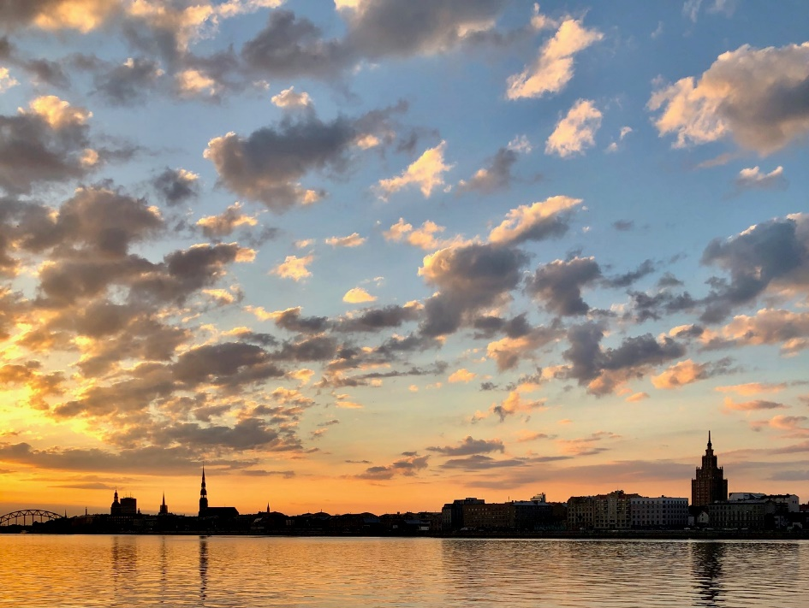
連絡先
■外務省領事局 ☎03-3580-3311 （代表）
●領事局政策課 （内線）5370
外務省海外旅行登録「たびレジ」関係
●海外邦人安全課 （内線）2851
テロ・誘拐関係以外
●邦人テロ対策室 （内線）3047
テロ・誘拐関係
●領事サービスセンター（海外安全担当） （内線）2902
国別安全情報等
■在ラトビア日本国大使館
☎＋371-6781-2001 （代表）
領事班：佐藤・吉川
36
Notes:
何かご不明な点や困りごと等あればお気軽にご連絡ください。

Slide 37
その他
領事班からのご連絡
情報提供・質疑応答等

